Slide 1

O problema da comunicação Homem x Máquina
Linguagem Natural
Linguagem de Máquina
Como fazer com que as partes se comuniquem ?

Slide 2
Linguagens de Programação
Tradutor
Máquina
01011110001001110111100101011000
Do
ý4_x0019_Ð–\ýˆü£Ãoˆ

Slide 3
Traduzindo o código-fonte para código-objeto
O computador (hardware) só consegue entender uma instrução na sua própria linguagem: a Linguagem de Máquina (LM). Assim, TODAS as instruções escritas pelo programador (no código-fonte) em Linguagem Natural (LN) têm que ser traduzidas para LM.
Código-fonte
(LN)
Código-objeto
LM
Tradutor

Slide 4
1965 ==> Lançamento da linguagem Basic
1971 ==> Lançamento da linguagem Pascal
1972 ==> Lançamento da linguagem C
1981 ==> IBM lança o IBM-PC com o sistema MS-DOS
1984 ==> Apple lança o seu micro Macintosh com GUI
1985 ==> Microsoft lança o ambiente oper. Windows
1991 ==> Microsoft lança o Visual Basic
1991 ==> Linus Torvalds apresenta o Linux
1992 ==> Afirmação definitiva da Internet com a Web
1994 ==> Borland lança o Delphi
1995 ==> Sun apresenta a linguagem Java
2000 ==> Microsoft lança a plataforma .NET

Slide 5
A Revolução do ambiente Gráfico
Windows
Nova metodologia
de programação
E agora??? Como programar ??!!

Slide 6
Programação no MS-DOS
J := 1;
WHILE (J<=10) Do
begin
WRITELN (‘Brasil’);
J := J + 1;
end;
Fim
Vídeo/Impressora

Slide 7
Programação no Windows
Programa 1
Programa 2
Programa 3
Programa 4

Slide 8
Novidades trazidas pelo Windows
MULTITAREFA
LINKEDIÇÃO DINÂMICA
EXECUÇÃO DE EVENTOS

Slide 9
Linkedição Estática
Código-Fonte
Compilador
Código
OBJeto
Código
EXEcutável
LINKeditor
Bibliotecas
.LIB

Slide 10
Linkedição Dinâmica
Código-Fonte
Compilador
Código
OBJeto
Código
EXEcutável
Bibliotecas de
Ligação Dinâmica

Slide 11
Solução inicial adotada
Emprego da linguagem C para desenvolver os
aplicativos.
Problemas encontrados
1) C era uma linguagem de difícil aprendizado;
2) Mesmo usando o C, necessitava-se do pacote SDK
3) O tempo de desenvolvimento era muito longo.

Slide 12
Solução definitiva: Ferramentas RAD
Rapid Application Development
Objetivo:
Desenvolver aplicações em tempos cada vez menores, criando as interfaces e os códigos simultaneamente.
Como?
Através da utilização de objetos pré-construídos, de maneira que possam ser reutilizados num ambiente visual e orientado a eventos.

Slide 13
Alternativa: Ferramentas RAD
1ª Ferramenta RAD lançada no mercado:
Visual Basic (Maio/1991) ==> Microsoft.
Baseado numa GUI gerenciada pelo
Windows e ancorada na linguagem Basic
VB <==> Interface Gráfica + Basic

Slide 14
2ª Ferramenta RAD
Delphi (Setembro/1994) ==> Borland. Baseado numa GUI gerenciada pelo
Windows e ancorada na linguagem Object Pascal.
Delphi <==>Interface Gráfica+ Object Pascal

Slide 15
Características do Delphi
Orientado a Eventos
Baseado na linguagem Object Pascal (extensão do Pascal)
Usa a tecnologia de Orientação a Objetos
Manipula recursos do Windows através das API’s
Gera executável nativo (.EXE)
Usa bibliotecas em C/C++ , Pascal e VB através de DLL’s
Acessa diversos tipos de bases de dados
Permite o uso de instruções SQL no seu código

Slide 16
Delphi 1.0 ==> 1994
Delphi 2.0 ==> 1995
Delphi 3.0 ==> 1997
Delphi 4.0 ==> 1998 Para Windows (Win32)
Delphi 5.0 ==> 1999
Delphi 6.0 ==> 2001
Delphi 7.0 ==> 2002
Delphi 8.0 ==> 2003 Para Windows/ .Net
Delphi 2005 ==> 2005 Para Windows/ .Net
Delphi 2006 ==> 2006 Para Windows/ .Net
Delphi 2007 ==> 2007 Para Windows (Win32)

Slide 17
Codificação em Pascal
Program Listar;
var J: byte;
Begin
J := 1;
WHILE (J<=10) Do
begin
WRITELN (‘Brasil’);
J := J + 1;
end;
End.

Slide 18
Codificação em Delphi
Procedure Form1.BtnListarClick(Sender:TObject);
var J, K: byte;
Begin
Canvas.brush.color := clBtnFace;
Canvas.font.size := 18;
For J:=1 To 10 Do
begin
K := J*30;
Canvas.TextOut(10, K, ’Brasil’);
end;
End;
Evento disparado
Formulário
(janela )
Objeto que sofreu
o evento

Slide 19
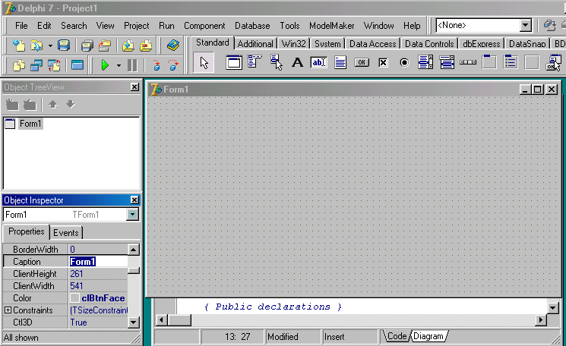
Ambiente de Desenvolvimento Integrado do Delphi 7

Slide 20
Base da programação em Delphi
Três perguntas devem ser respondidas para que seja possível escrever uma rotina em Delphi:
1ª) Em qual objeto será disparado o evento ?
2ª) Qual evento será disparado ?
3ª) Qual o efeito desejado com esse evento ?

Slide 21
Com relação à rotina de escrever 10 vezes “Brasil”
1ª) Objeto que sofreu o evento: BtnListar
2ª) Evento disparado neste objeto: Click
3ª) Efeito desejado ao disparar esse evento:
==> Imprimir “Brasil” 10 vezes

Slide 22
Bases da Programação Orientada a Eventos
Ação
Objeto
Objeto
Situação 1
Situação 2

Slide 23
Classe de Objetos
Definições:
Classe é um conjunto de objetos que possuem as
mesmas características e têm os mesmos comportamentos.
Classe é um conjunto de objetos que possuem as mesmas propriedades, os mesmos métodos e respondem aos mesmos eventos.

Slide 24
Membros de um Objeto
Propriedades: Dão as características “físicas” do
um objeto. São os seus “atributos visíveis”.
Ex: tamanho, cor, status, etc
Métodos: Dão as funcionalidades do objeto, através de
rotinas internas que ele sabe executar.
Ex: Fechar formulário, Abrir tabela, Exibir formulário, etc.
Eventos: Ação a que o objeto está sujeito.
Ex: Click de mouse, Fechamento de um formulário,
Pressionamento de uma tecla, etc.

Slide 25
Escrita de código na Programação Orientada a Eventos
1ª) Executando um método do objeto
Formulário.Objeto.Método ([parâmetros])
2ª) Alterando o valor da propriedade de um objeto
Formulário.Objeto.Propriedade := valor
Obs: Se o objeto estiver no próprio formulário, não há necessidade de indicar o Formulário nas instruções.

Slide 26
Escrita de código na Programação Orientada a Eventos - Exemplos
Limpar o conteúdo de uma Caixa de Edição
Edit1.Clear
Pesquisar um aluno através de sua matrícula
Table1.FindKey( [‘0712343-5’] )
Mudar o rótulo de um botão de comando
Button1.Caption := ‘Gravar’

Slide 27
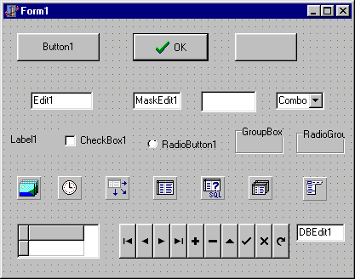
Exemplos de objetos mais usados

Slide 28
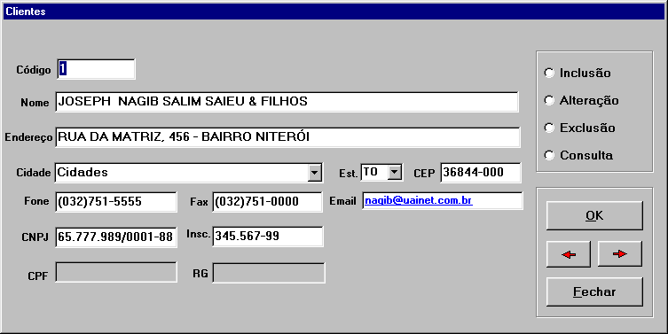
Exemplo de interface de um sistema

Slide 29
Delphi 2007 ... E depois?
Pesquisa sobre o futuro do Delphi
http://forum.devmedia.com.br/viewtopic.php?t=61487 (18/09–11:01)
Irá morrer por si própria 6%
Será substituída pelo C# 20%
Será substitída pelp VB.Net 0%
Será substituída pelo Java 0%
Diminuirá o número de adeptos mas continuará forte 53%
Aumentará o número de adeptos 20%

Slide 30
Questões: Tendências - Modismos
Pergunta:
Existe alguma solução stand alone mais simples e mais rápida de acesso a dados o que Clipper com dBase?
Não!
Alguém criaria uma aplicação desse tipo, hoje?
Não!
Resposta: Tendências do mercado, modismo e orientação do chefe de TI impedem essa “melhor” solução.

Slide 31
Qual a melhor ferramenta RAD ?
Use aquela que é a mais produtiva, ou aquela que torne você mais produtivo.
... mas sem bater de frente com o chefe de TI !

Slide 32
Obrigado pela atenção
Prof. Mário Leite
leitemario@bol.com.br

Slide 33
Exemplo de códigos em algumas linguagens
Traduzir o pseudocódigo abaixo do em código: Basic, Clipper, Fortran, C e Pascal.
Leia Prova1
Leia Prova2
Leia Prova3
Leia Prova4
Prod ← Prova1+Prova2+Prova3+Prova4)
Media ← Soma/4
Escreva(Media)

Slide 34
Código em C
//Programa Media
#include <stdio.h>
int main()
{
int j;
float Soma, Nota, Med;
Soma = 0.00;
for (j=1;j<=4;j++)
{
printf("Entre com a Nota: ");
scanf("%f", &Nota);
Soma += Nota;
}
Med = Soma/4;
printf (“Média =%4.1f \n“, Med);
return 0;
}

Slide 35
Código em Pascal
Program Media;
var
Provas: array[1..4] of real;
Soma, Med: real;
j: integer;
Begin
ClrScr;
Soma := 0.0;
For j:=1 to 4 do begin
Write(‘Entre com a nota da prova ‘ ,j, ‘
: ‘);
ReadLn(Provas[j]);
Soma := Soma + Provas[j];
end;
Med := Soma/4;
WriteLn(‘Média = ‘, Med:4:1);
End.

Slide 36
Código em Basic
‘Programa Media
Dim Provas(4) AS Single
Dim Soma AS Single, Med AS Single
Dim j AS Integer
Cls
Soma = 0.0;
For j:=1 to 4
Input "Entre com a nota da prova: "; j
Soma = Soma + Provas(j)
Next j
Med := Soma/4;
Print "Média = "; Med
End

Slide 37
Código em Clipper
//Programa Media
Function Main
Local GetList:={}
Local Provas[4], Soma, Med, j, Lin
Soma := 0.0
Lin := 1
For j:=1 To 4
@ lin,10 SAY "Entre a nota da prova:" Get Prova[j]
Read Prova(j)
Soma = Soma + Provas[j]
Lin++
Next j
Med := Soma/4
Print "Média = " + String(Med)
Return Nil

Slide 38
Código em Fortran
Program Media
REAL Provas(4)
REAL Soma, Med
INTEGER j
Soma = 0.0
Do 123 j=1,4
WRITE(*,*)‘Entre com a nota da prova: ‘;
READ Provas(j)
Soma = Soma + Provas(j)
123 CONTINUE
Med := Soma/4
WRITE (*,*)‘Média = ‘; Med
END

Slide 39
Conclusão
Como pode ser notado, os cinco códigos-fonte apresentados anteriormente produzem o mesmo resultado: a média aritmética das quatro provas. Embora sejam diferentes, eles têm uma origem comum: o algoritmo. A solução é o algoritmo, e dependendo da linguagem o código-fonte pode ser bem diferente um do outro, mas a solução do problema veio do algoritmo. O que o computador faz é apenas executar o código de máquina resultante da tradução do código-fonte.

Slide 40
Obrigado pela atenção
Prof. Mário Leite
marleite@gmail.com

